Slide 1

Харачыы
Мария Игнатенко
1 курс ОТиПЛ
2024

Slide 2

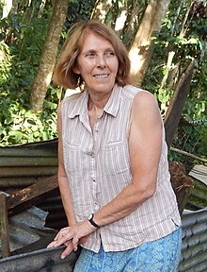
Харачыы/Xârâcùù/Kanala/Canala/Anesu
Самоназвание: nââ xârâcùù /nɑ̃ː xɑ̃rɑ̃ʧɨː/ (язык Канала/ Харачыы)
Харачыы – традиционного района (L'Aire coutumière) на юге Новой Каледонии
Канала – одна из коммун в районе Харачыы
Достаточно хорошо описан:
грамматика и два словаря, в основном языком занимается Claire Moyse-Faurie

Slide 3
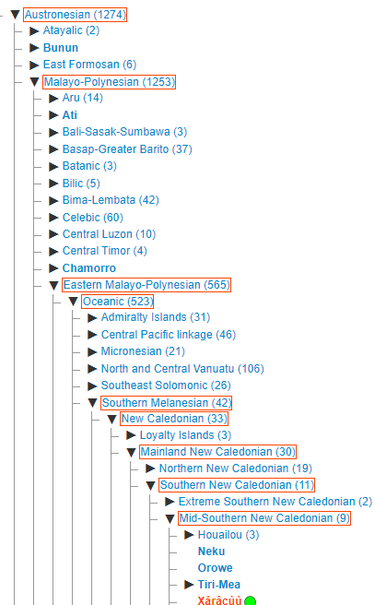
Генеалогия
Австронезийская семья
↓Малайско-полинезийские
↓Восточные малайско-полинезийские
↓Океанийские
↓Южные Меланезийские
↓Новокаледонийские
↓Материковые новокаледонийские
↓Южные новокаледонийские
↓Новокаледонийские среднего Юга
↓Харачыы, Xârâgurè, Néku и др.

Slide 4
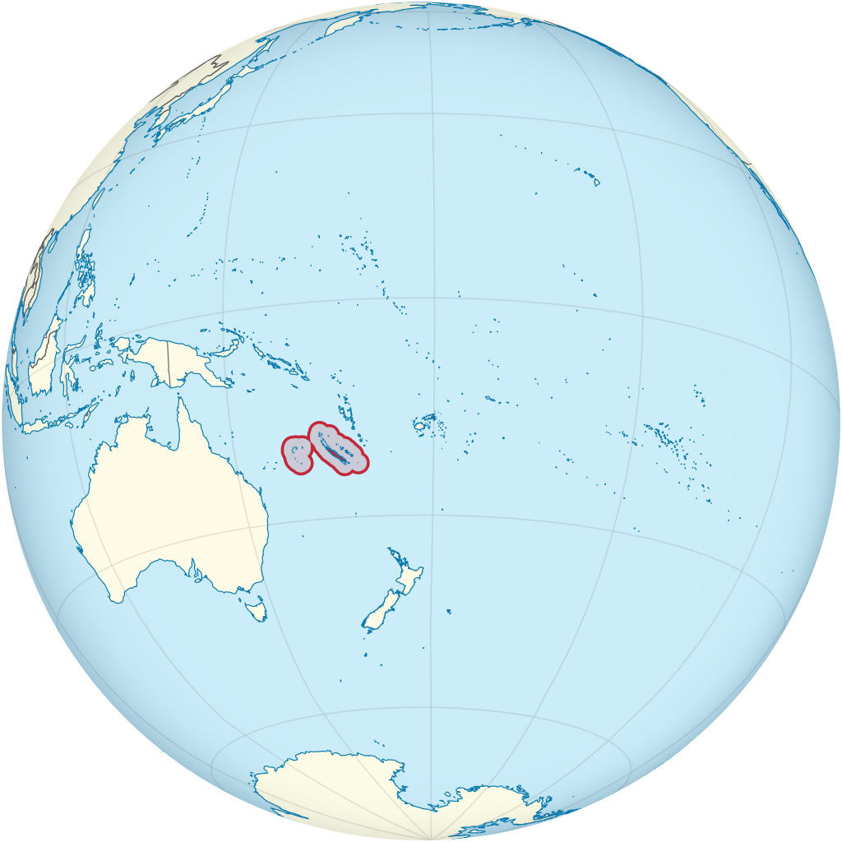
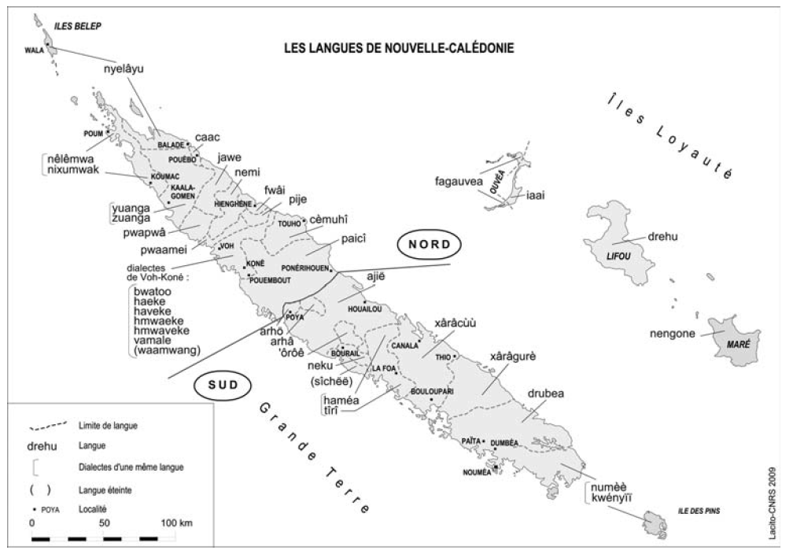
Ареальная информация
Cредний юг Южной провинции Новой Каледонии – особого административно-территориального образования Франции
4 000 – 6 000 носителей

Slide 5
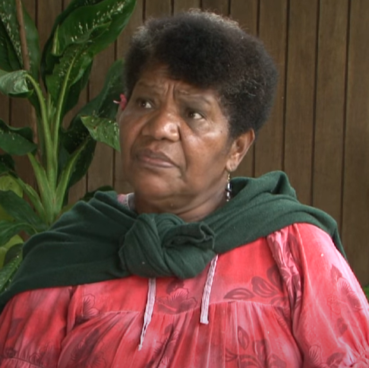
Социолингвистика
4 000 – 6 000 носителей (5 729 по переписи 2009 года)
Все говорящие – коренное население Новой Каледонии, живущие в коммунах Канала, Тио или неподалёку.
Есть диалекты: вариативность в фонетике и лексике
Хорошая витальность
Активно используется в семьях
Преподаётся в детских садах и школах в Канала благодаря системе школ École Populaire Kanak, созданных в 1985, материалы по харачыы разрабатывала Marie-Adele Néchérö-Jorédié
Носители также хорошо знают французский и/или другие местные языки

Slide 6
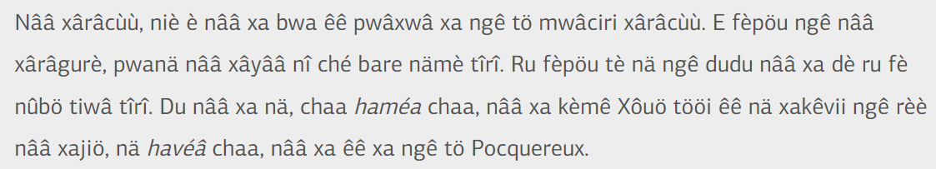
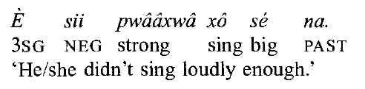
Типологические характеристики: тип выражения грамматических значений
Харачыы ближе к аналитизму:

Slide 7
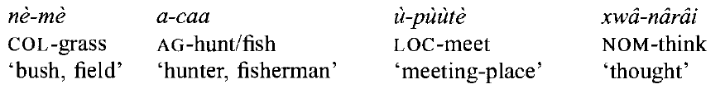
Типологические характеристики: характер границы между морфемами
Харачыы – агглютинативный язык:

Slide 8
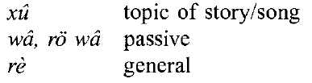
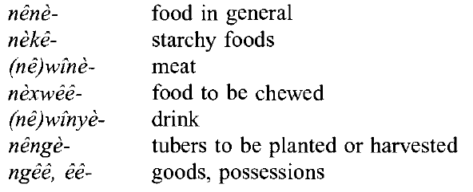
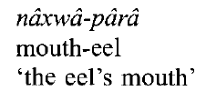
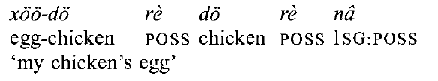
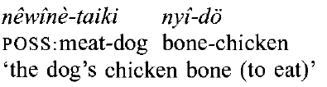
Типологические характеристики: тип маркирования в посессивной именной группе
Маркирование есть двух типов
Все остальное
Родство, названия мест, некоторые неотъемлемые характеристики, части тела и вещей
зависимостное:
к посессору присоединяется префикс-классификатор
к посессору ставится маркер
нулевое

Slide 9
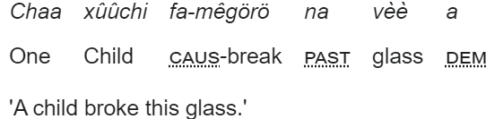

Типологические характеристики: тип маркирования в предикации
Маркирование нулевое

Slide 10
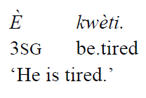
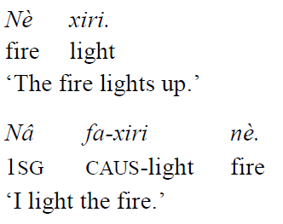
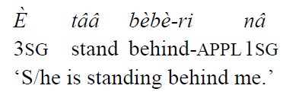
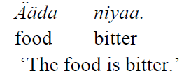
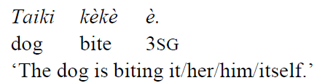
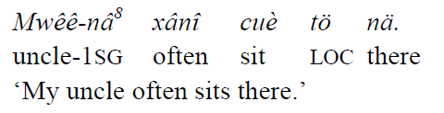
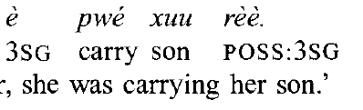
Типологические характеристики: тип ролевой кодировки
Агенс и пациенс кодируются только порядком слов => нейтральная кодировка

Slide 11
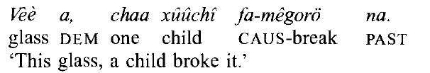
Типологические характеристики: базовый порядок слов
Порядок слов – SVO
Иногда для акцента на объекте он может выноситься в начало (топикализация объекта)

Slide 12
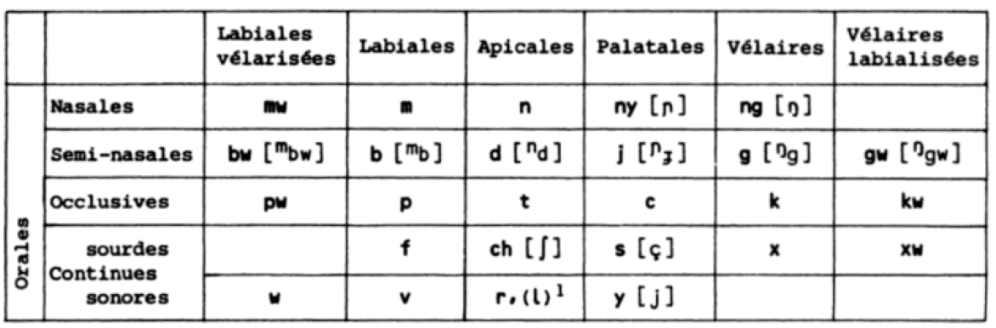
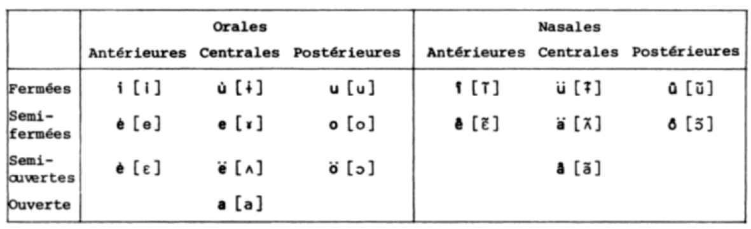
Фонология
Очень богатая: 26 согласных + 34 гласных + /l/ в заимствованиях, но простая орфография латиницей

Slide 13
Сокращения
3SG – третье лицо, ед.ч.
NEG – отрицание
PAST – прошедшее время
COL – коллективный
AG – деятель, агенс
LOC – место
NOM – субстантиватор
POSS – посессивный маркер
1SG – первое лицо, ед.ч.
CAUS – каузатив
DEM – демонстратив
REL – реляционная морфема (relational morpheme)
2SG – второе лицо, ед.ч.
APPL – аппликатив

Slide 14
Литература
John Lynch, Malcolm Ross, Terry Crowley. 2002. The Oceanic Languages. Curzon Language Family Series. Richmond, Surrey:Curzon Press
Moyse-Faurie, Claire; Néchérö-Jorédié, Marie-Adèle. 1986. Dictionnaire Xârâcùù-Français (Nouvelle-Calédonie). Nouméa: Edipop
Lynch, John. 1998. Pacific languages: an introduction. University of Hawai’I Press
Grace, George William. 1975. Canala dictionary (New Caledonia). (Pacific linguistics: Series C, 2.) Canberra: Dept. of Linguistics, Research School of Pacific Studies, Australian National University.
Moyse-Faurie C. et al. Relational morphemes and a transitivising suffix in Xârâcùù (New Caledonia) //Currents in Pacific Linguistics: Papers on Austronesian languages and ethnolinguistics in honour of George W. Grace. – Pacific Linguistics, 1991.
Moyse-Faurie C. Documentation d’une langue kanak ultra-minoritaire: contextes politique et social, réalisation et difficultés rencontrées //Langues de France, langues en danger: aménagement et rôle des linguistes. – 2012. – С. 29.
Claire Moyse-Faurie. Valency classes in Xârâcùù (New Caledonia). AndrejMalchukov and Bernard Comrie Valency Classes in the World’s Languages, 2, De Gruyter Mouton, pp.1015-1068, 2015.
https://glottolog.org/resource/languoid/id/xara1244
https://wals.info/languoid/lect/wals_code_xar
https://www.sorosoro.org/en/2011/10/videos-in-xaracuu-new-caledonia/
https://en.wikipedia.org/wiki/X%C3%A2r%C3%A2c%C3%B9%C3%B9
https://web.archive.org/web/20200924195623/https://www.alk.nc/langues/xaracuu

Slide 15
Спасибо за внимание!

